Slide 1



AÇIK ÖĞRETİM LİSESİ BİLGİLENDİRME TOPLANTISI

Slide 2
AÇIK ÖĞRETİM LİSESİ
04428161125
AÇIK ÖĞRETİM LİSESİ VE AMACI NEDİR?
KİMLER BAŞVURABİLİR? NERELERE BAŞVURULUR?
EĞİTİM ÖĞRETİM SİSTEMİ NASILDIR?
MEZUNİYET HAKKINDA BİLGİLER
KULLANILAN TERİMLER
KAYIT İÇİN GEREKLİ BELGELER
SINAVLAR HAKKINDA BİLGİ
İLETİŞİM
SİTE TANITIMI
DERS SEÇİMİ

Slide 3
AÇIK ÖĞRETİM LİSESİ
04428161125
UZAKTAN ÖĞRETİM TEKNOLOJİLERİNİ
KULLANARAK
ÖĞRETİM VEREN
VE
BU HİZMETİ MERKEZİ SİSTEMLE YÜRÜTEN
BİR ORTA ÖĞRETİM KURUMUDUR.

Slide 4
AÇIK ÖĞRETİM LİSESİNİN AMACI
04428161125
İLKÖĞRETİMİNİ TAMAMLAYAN ANCAK ORTA ÖĞRETİME DEVAM ETMEYENLER İLE ORTA ÖĞRETİMDEN AYRILANLARA ÖĞRENİM GÖRME FIRSATI VERMEK
ORTA ÖĞRETİM DÜZEYİNDE FIRSAT VE İMKAN EŞİTLİĞİNE ,TOPLUMUN EĞİTİM SEVİYESİNİN YÜKSELTİLMESİNE VE GÜÇLENDİRİLMESİNE KATKI SAĞLAMAK
ÖĞRENCİLERİ YÜKSEK ÖĞRETİME HAZIRLAMAK

Slide 5
AÇIK ÖĞRETİM LİSESİNE KİMLER BAŞVURABİLİR?
04428161125
İLKÖĞRETİM OKULU/ ORTAOKUL MEZUNU OLANLAR,
HER TÜR ORTA ÖĞRETİM DÜZEYİNDEKİ GENEL LİSELERDEN AYRILANLAR,
YURT DIŞINDA ÖĞRENİM GÖRMÜŞ OLANLARDAN DENKLİK BELGESİNDE BELİRTİLEN ÖĞRENİM DÜZEYLERİNİ YUKARIDAKİ ŞARTLARINDAN BİRİNİ TAŞIYANLAR,
ÖĞRENİM DURUMLARI NE OLURSA OLSUN, ”ÖZRÜNDEN DOLAYI YÜZ YÜZE EĞİTİM ALAMAZ” RAPORU OLANLAR,
CEZAEVLERİNDE HÜKÜMLÜ BULUNANLAR
YURT DIŞINDA İKAMET EDENLER DURUMLARINI BELGELEMEK ŞARTIYLA AÇIK ÖĞRETİM LİSESİNE
GEÇİŞ YAPABİLİRLER

Slide 6
B KAYIT BAŞVURU YERLERİ
04428161125
AÇIK ÖĞRETİM LİSESİNE KAYITLAR, İŞ TAKVİMİNE GÖRE BELİRLENEN TARİHLER ARASINDA, İL VE İLÇELERDE BULUNAN
HALK EĞİTİM MERKEZLERİNDE
YAPILMAKTADIR.

Slide 7
AÇIK ÖĞRETİM LİSESİNDE EĞİTİM ÖĞRETİM SİSTEMİ
04428161125
AÇIK ÖĞRETİM LİSESİNDE DERS GEÇME VE KREDİ SİSTEMİ UYGULANIR.
BİR ÖĞRETİM YILI BİRBİRİNDEN BAĞIMSIZ 3 DÖNEMDEN OLUŞUR.
1.DÖNEM
2.DÖNEM
3.DÖNEM
3. Dönem sınav tarihi itibariyle18 yaşından
gün alanlar bu dönemden yararlanabilir.
3. Dönem 18 yaşından büyüklerin
iki buçuk yılda mezun olabilmesi için
konulmuştur.

Slide 8
AÇIK ÖĞRETİM LİSESİ SINAVLARI
04428161125
AÇIK ÖĞRETİM LİSELERİ DÖNEM SONLARINDA EĞİTİM TEKNOLOJİLERİ GENEL MÜDÜRLÜĞÜ ÖLÇME DEĞERLENDİRME VE AÇIK ÖĞRETİM KURUMLARI DAİRE BAŞKANLIĞININ BELİRLEDİĞİ OKULLARDA MERKEZİ SİSTEM SINAVIYLA ÇOKTAN SEÇMELİ TEST YÖNTEMİYLE YAPILMAKTADIR.
SINAVLARDA HER DERSTEN 20 SORU SORULMAKTADIR. Şimdilik Yanlış doğruyu götürmüyor. Doğru işaretlemeye dikkat edilmelidir. Soru kitapçığındaki açıklamalar bu söylediklerimizden farklı olabilir. Mutlaka okuyun.)
SINAVA GİRİŞ BELGESİ ADRESE GÖNDERİLMEZ. SINAVDAN 3-5 GÜN ÖNCE İNTERNETTEN (www.aol.meb .gov.tr) ÖĞRENCİ ŞİFRESİYLE GİRİLEREK ALINIR.

Slide 9
ÖNEMLİ İŞLEMLER
04428161125
Yaşı 18 ve üzerinde
olan öğrenciler,
Bu işlemleri
yılda 3 dönem,
18 yaşından küçükler
2 dönem yaparlar.
Kayıt Yenilenir
Ders Seçimi yap
Ders kitaplarını al
Sınav yerini öğren
Sınava gir
Sonuçları siteden takip et
Sonra kayıt yenile (BAŞA DÖNÜYORUZ)

Slide 10
KAÇ YILDA (DÖNEMDE) MEZUN OLUNUR?
04428161125
AÇIK ÖĞRETİM LİSESİ ÖĞRENCİLERİ ;
* En az 8 dönem okumuş,
* 170 krediye sahip olan,
* Zorunlu yani ortak dersleri bitiren,
* Türk Dili ve Edebiyatı derslerini (muaf olunmaz) geçen öğrenciler,
* 18 yaşından küçükler 4 YILDA büyükler 2,5 yılda (8 DÖNEMDE) MEZUN OLURLAR
Yaşı 18 ve üzerinde olan öğrenciler,
yılda 3 dönem sınava katılarak
2,5 yılda mezun olma hakkına
sahiptirler.

Slide 11
DERS SEÇME İŞLEMİ
04428161125
ORTAK
(ZORUNLU)
DERSLER
SEÇMELİ
DERSLER
MUAF VEYA
BAŞARILI
OLMALI
YETERİ
KADAR
SEÇMELİ
DERSİ
Muaf olmak için 3 defa sınava girilmeli, Türk Dili ve Edebiyatı muaf olunmaz.

Slide 12
AÇIK ÖĞRETİM LİSESİ
04428161125
MUAF OLMAK:
ALMAK ZORUNDA OLDUĞU ORTAK DERSLERDEN EN AZ 3 KEZ SINAVA GİREREK BAŞARISIZ OLDUĞU DERSLER İÇİN KULLANILIR. ORTAK YANİ ZORUNLU DERSLERDEN ÜÇ DEFA SINAVA GİRİP GEÇEMEYENLER O DERSTEN MUAF OLURLAR ANCAK KREDİSİNİZ KAZANMIŞ OLMAZLAR. O DERS YERİNE BAŞKA DERS SEÇEREK GEÇİP KREDİSİNİ ALIRLAR.
YENİ KAYIT (ÖN KAYIT):
AÇIK ÖĞRETİM LİSESİNE İLK KEZ KAYIT YAPTIRAN DOSYA İNCELEME VE VERİ GİRİŞ İŞLEMLERİ TAMAMLANMAMIŞ OLAN ÖĞRENCİLERİ İFADE EDER.

Slide 13
AÇIK ÖĞRETİM LİSESİ
04428161125
KAYIT YENİLEME:
AÇIK ÖĞRETİM LİSESİNİN AKTİF VE DONUK ÖĞRENCİSİ OLUP TAKVİMDE BELİRTİLEN TARİHLER ARASINDA HEM’E BAŞVURARAK PARASINI YATIRIP DERS SEÇEN ÖĞRENCİYİ İFADE EDER.
AKTİF ÖĞRENCİ:
YENİ KAYIT OLUP KAYDI KABUL EDİLEN ÖĞRENCİLERİMİZ İLE KAYIT YENİLEYEN ÖĞRENCİLERİMİZ İÇİN KULLANILIR.
DONUK:
KAYDINI BİR KEZ (BİR DÖNEM) YENİLEMEYEN ÖĞRENCİLER İÇİN KULLANILIR.

Slide 14
AÇIK ÖĞRETİM LİSESİ
04428161125
SİLİK:
ÜST ÜSTE EN AZ İKİ DEFA KAYIDNI YENİLEMEYEN YADA AÇIK ÖĞRETİM LİSESİNDEN TASDİKNAME İLE AYRILAN ÖĞRENCİLER İÇİN KULLANILIR.
FORM C:
AÇIK ÖĞRETİM LİSESİ ÖĞRENCİSİYKEN KAYDINI SİLDİRİP TASDİKNAME ALMIŞ VEYA KAYDINI YENİLETMEDİĞİ İÇİN SİLİK DURUMA DÜŞMÜŞ ÖĞRENCİNİN YENİDEN KAYIT YAPTIRMASI SIRASINDA KULLANILAN TERİMİ İFADE EDER.

Slide 15
AÖL İLETİŞİM BİLGİLERİ
04428161125
444 0 632
Bu numarayı arayarak bir çok işlem yaptırabilir, bir çok sorunuzun cevabını alabilirsiniz.
aol.meb.gov.tr sitesinin iletişim linkinden faydalanabilirsiniz
Oltu Halk Eğitimi Merkezi İnternet sitesi adresi:
http://oltuhem.meb.k12.tr/
Detaylı bilgi için tıklayınız.

Slide 16
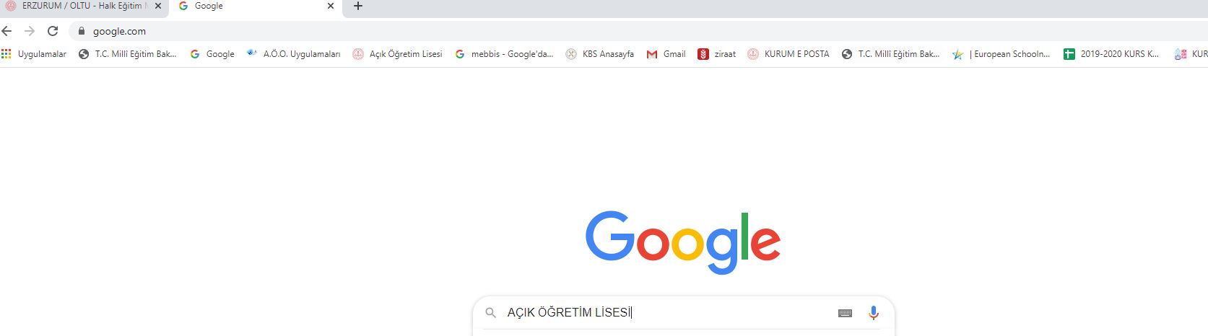
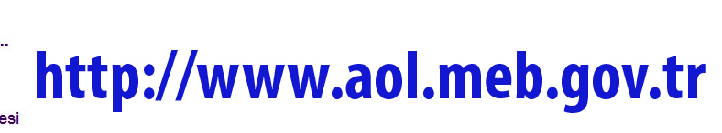
SİTE TANITIMI
04428161125

Slide 17
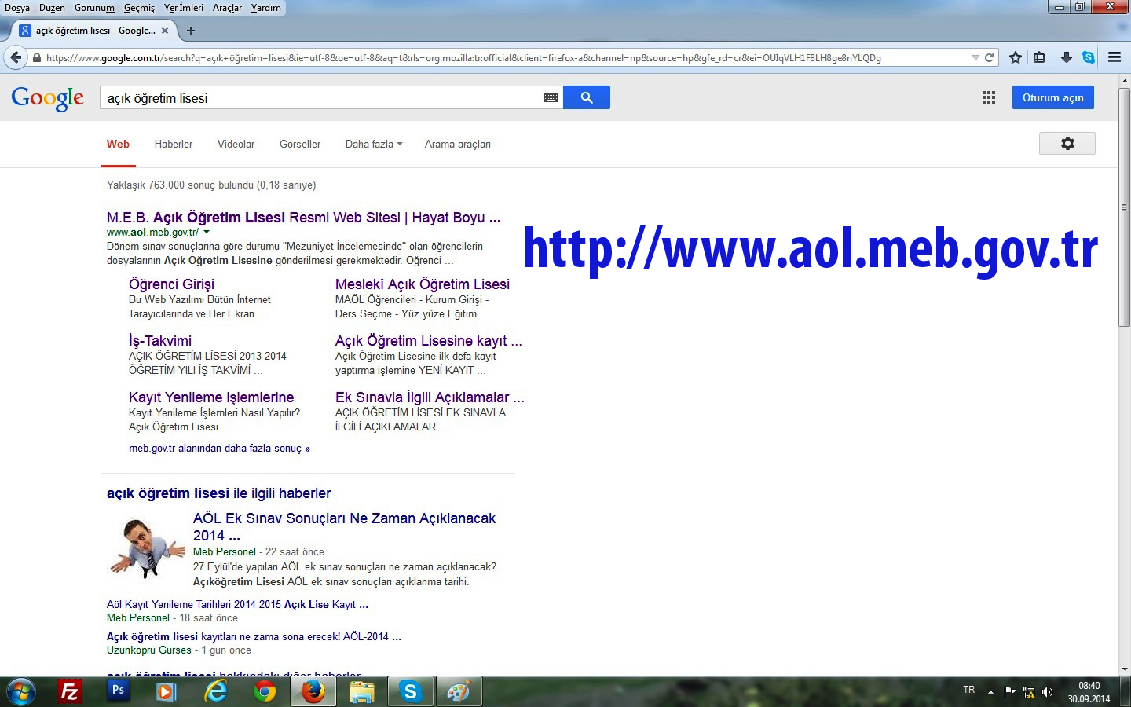
SİTE TANITIMI
04428161125

Slide 18
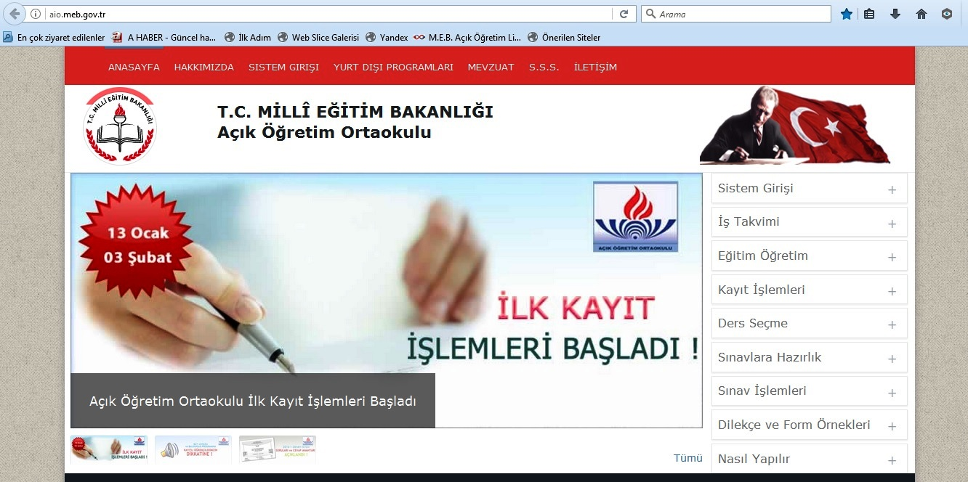
SİTE TANITIMI
04428161125

Slide 19
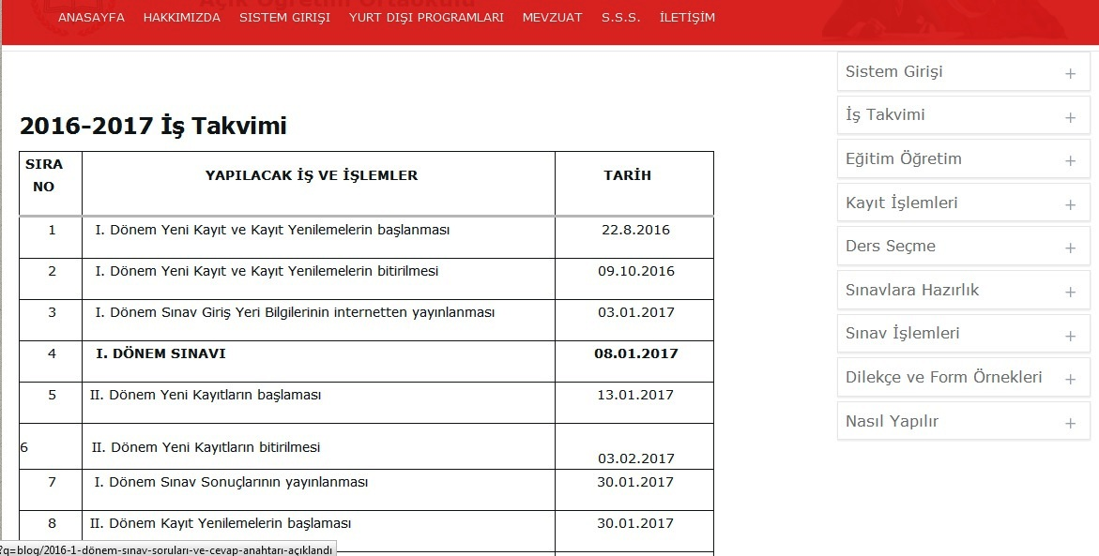
SİTE TANITIMI
04428161125

Slide 20
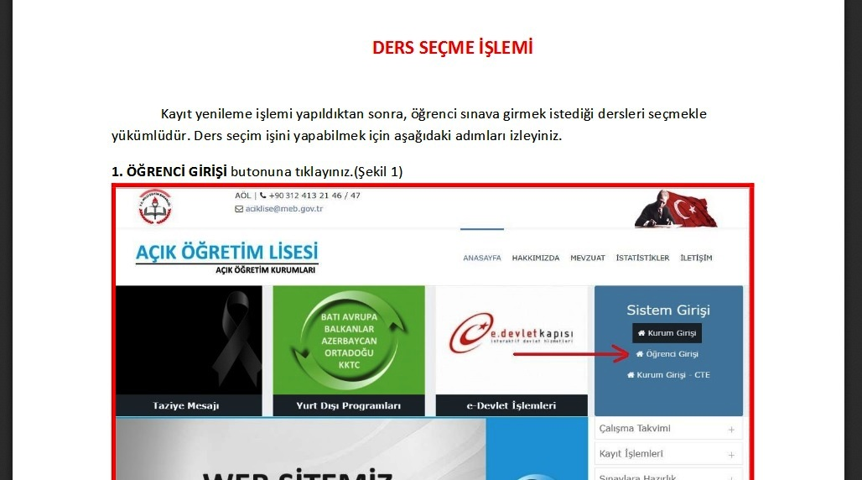
SİTE TANITIMI
04428161125

Slide 21
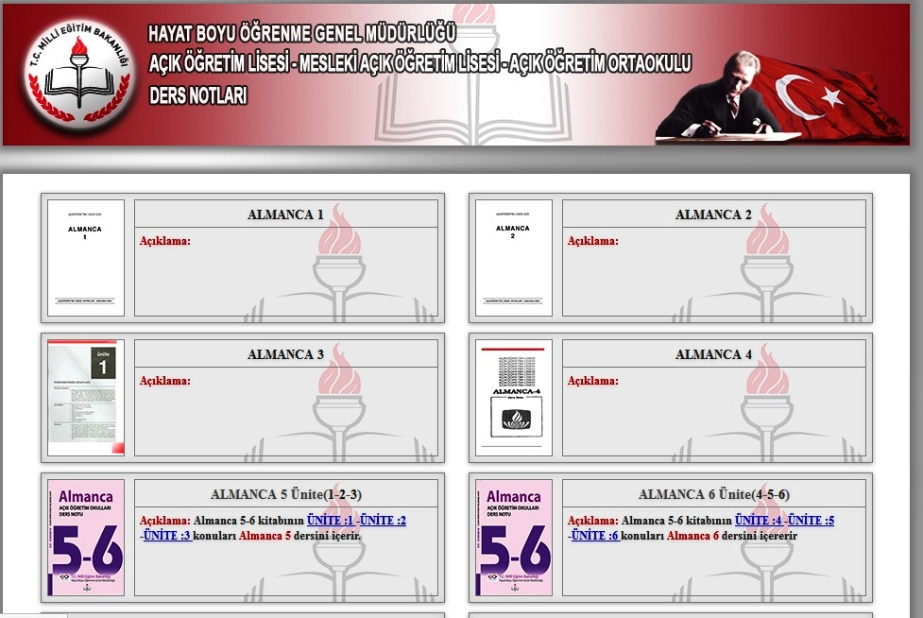
SİTE TANITIMI
04428161125

Slide 22
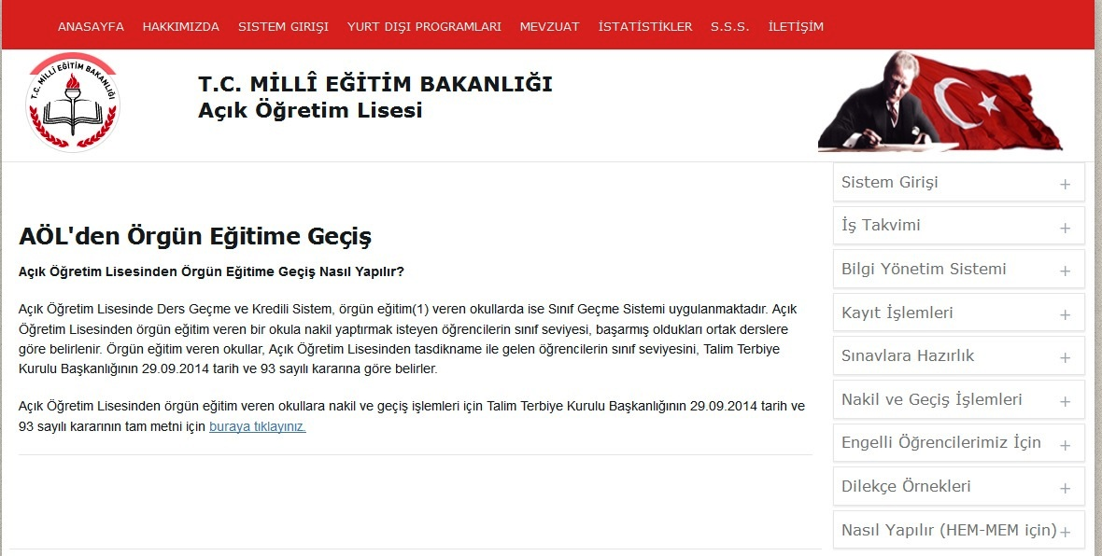
SİTE TANITIMI
04428161125

Slide 23
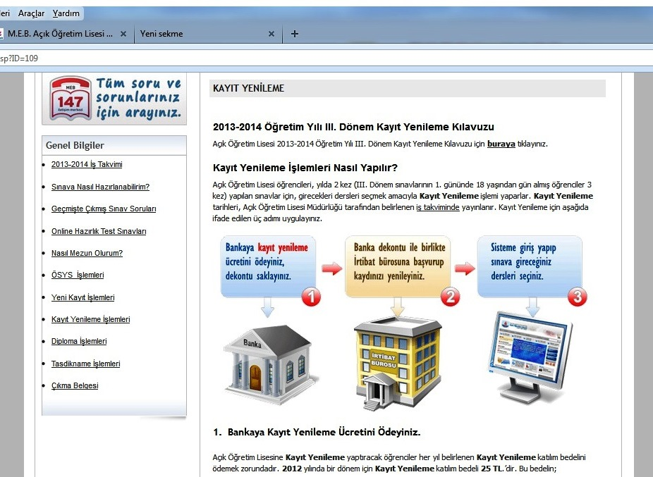
KAYIT YENİLEME
04428161125

Slide 24
KAYIT YENİLEME
04428161125
1. Bankaya açık öğretim lisesi kayıt yenileme ücreti yatırılır.
2. Öğrenci silik durumdaysa dekontu halk eğitime götürür.
3. Silik değilse bir süre sonra aktif döneme kayıt yenilemesi otomatik yapılır.
4. Ders seçimi açıldığında ders seçimi yapılır.

Slide 25
DERS SEÇME İŞLEMİ
04428161125
ORTAK
(ZORUNLU)
DERSLER
SEÇMELİ
DERSLER
MUAF VEYA
BAŞARILI
OLMALI
YETERİ
KADAR
SEÇMELİ
DERSİ
Muaf olmak için 3 defa sınava girilmeli, Türk Dili ve Edebiyatı muaf olunmaz.

Slide 26
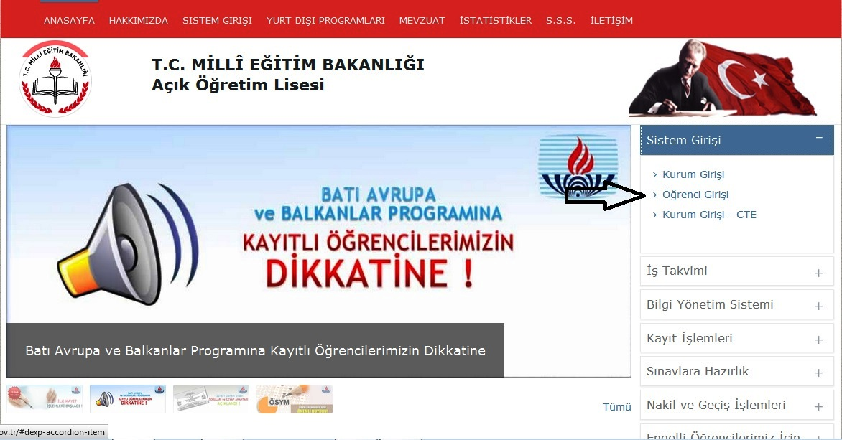
DERS SEÇME
04428161125

Slide 27
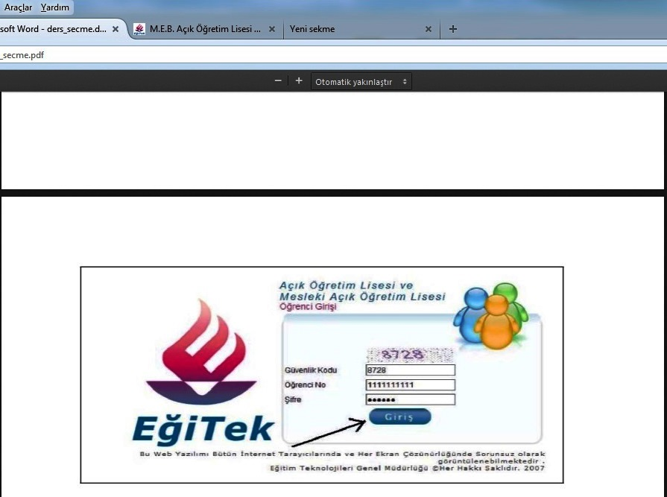
DERS SEÇME
04428161125

Slide 28
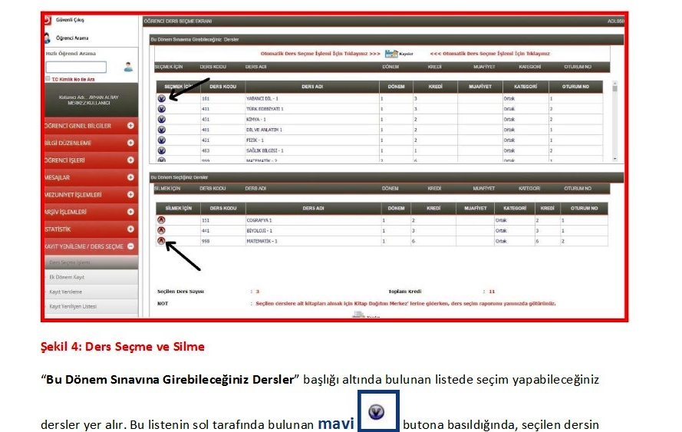
DERS SEÇME
04428161125
Ders seçimi yaparken ortak (zorunlu) dersler bitmeden seçmeli ders seçmiyoruz.
Kaydet butonuyla otomatik seçim yapabiliriz.
(ilk dönemler sisteme seçtirilebilir.)

Slide 29
BAZI ÖNEMLİ HATIRLATMALAR
04428161125
Diploma lazım olduğunda halk eğitim merkezinden alınan öğrenci belgesi kullanılır.
Askerlik Şubesine EK C2 belgesi verilir.
Ders seçimi yapıldığında kitaplar kontrol edilir olmayan kitaplar işaretlenerek Halk Eğitimden alınır. Geçilen derslerin kitapları getirilip teslim edilir.
Yanlış kitaba çalışmamak için Kitapların içerikleri sitedekilerle karşılaştırılır.
Hiç kullanılmamış kitaplar ayrıca teslim edilerek yeniden kullanması sağlanır.
İş takvimi verilen tarihler sürekli değişebildiğinden site duyuruları sık sık ziyaret edilmelidir.
Adres ve telefon değişikliklerini mutlaka güncelleyin. SMS ve diploma için önemli.

Slide 30
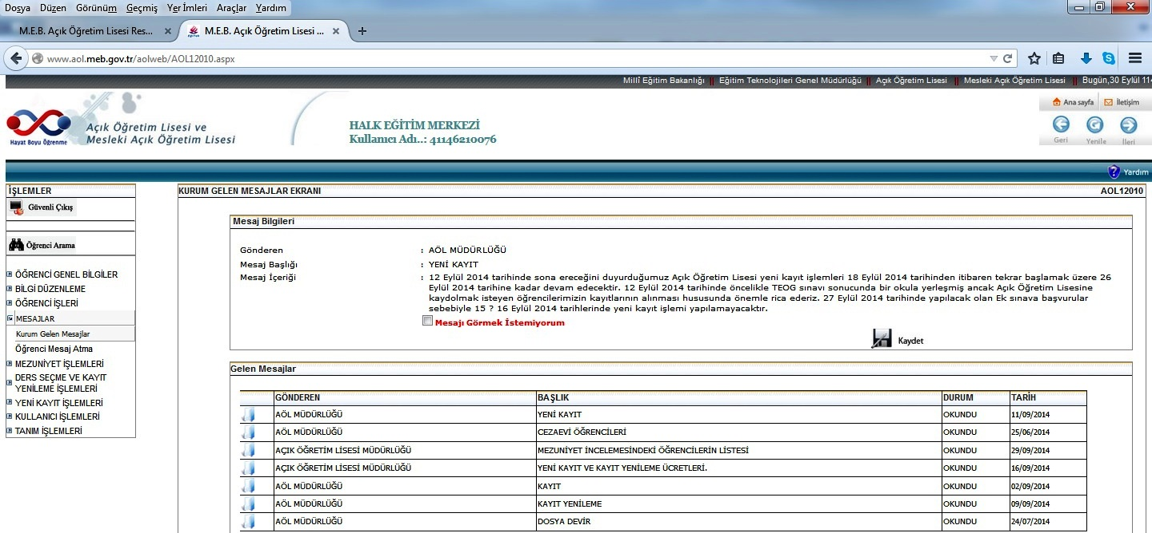
MESAJLARA DİKKAT!
04428161125

Slide 31
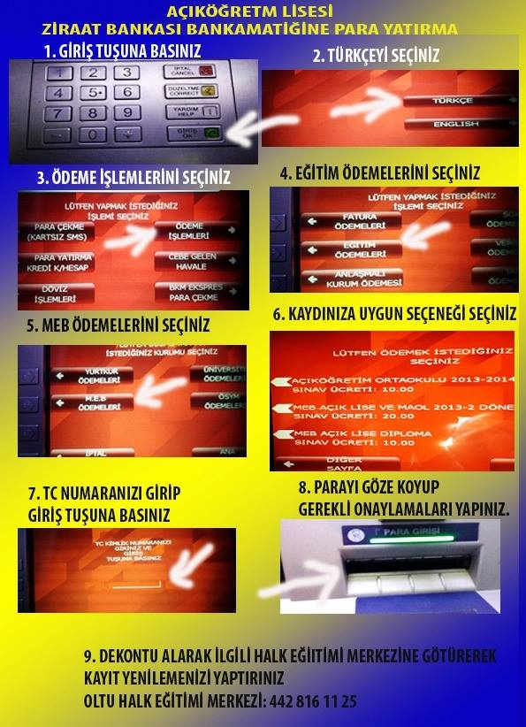
PARA YATIRMA
İŞLEMİ
04428161125

Slide 32
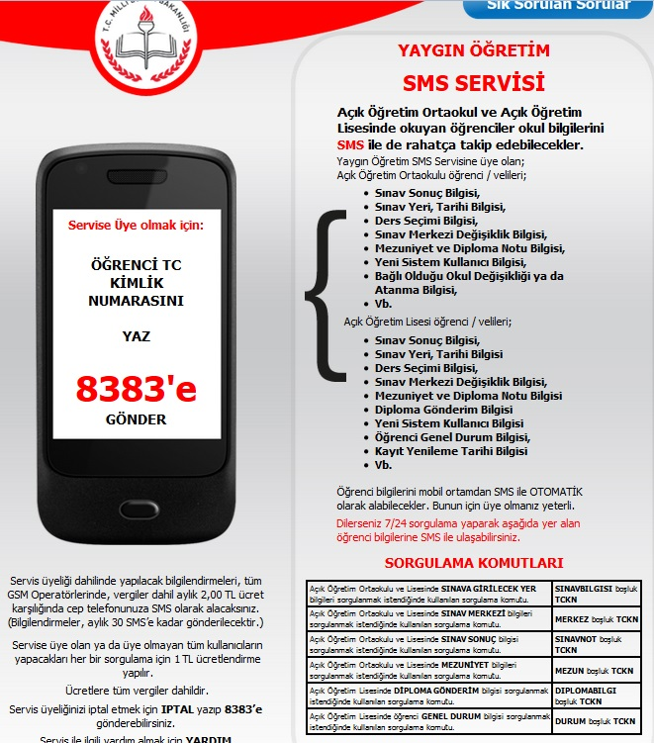
YAYGIN EĞİTİM
SMS SERVİSLERİ
04428161125

Slide 33
YAYGIN EĞİTİM SMS SERVİSLERİ
04428161125
Telefonlarınıza uygulamamızı kurarak bir çok işlem ve takibinizi uygulamadan yapabilirsiniz.
Kurduğunuz uygulamanın resmi uygulama olup olmadığına dikkat ediniz, resmi olmayan uygulamaları dolandırıcılık ya da alışveriş mağduru olmamak için kullanmayınız.

Slide 34
KİTAP BİLGİSİ
04428161125
Yanlış kitaba çalışmamak için değişen kitapları sistemden sürekli takip ediniz.
Kitap almaya gelirken eski kitaplarınızı mutlaka yanınızda getiriniz.
Eski kitapları teslim ederken hiç kullanmadıklarınızı yeniden kullanım için ayrıca teslim ediniz.

Slide 35
SON SÖZ
04428161125
15 yaşından gün alanların kimliğinde fotoğraf olmasa sınava alınmazlar.
Oldukça fazla söz söylemeye çalıştık ama her şeyi söyleyemedik.
Biz bir anahtar tutuşturduk elinize sadece. Gerisi size kaldı.
Sitelerimizi inceleyerek araştırarak bilmediğiniz bir çok konuya ulaşacaksınız.

Slide 36
SON SÖZ
Katılımınızdan dolayı teşekkür ediyoruz,
Başarılar diliyoruz…
Ahmet KORKMAZ
Müdür Yardımcısı
04428161125

